Slide 1
Python
文字處理

Slide 2

寫一個程式， 輸入 1 個包含5個字母的大寫英文字串， 輸出其小寫字串。
輸入範例: HELLO
輸出範例: hello
問題

Slide 3
字串的組成元素? 『字元』
就像
數字由0123456789組成
英文由26個字母組成
字串是由字元組成的
字串裡面每單一一個字就稱為字元
字串 "Hello" 裡面包含五個單一一個字(字元): H , e , l , l , o

Slide 4
字元數字本一家
字元在電腦中是以一個八位元的整數來儲存(即 1 Byte)
而這個符號與數字的對應關係我們稱為 ASCII 碼 (American Standard Code for Information Interchange)
所以說，字元也是一個數字！

Slide 5
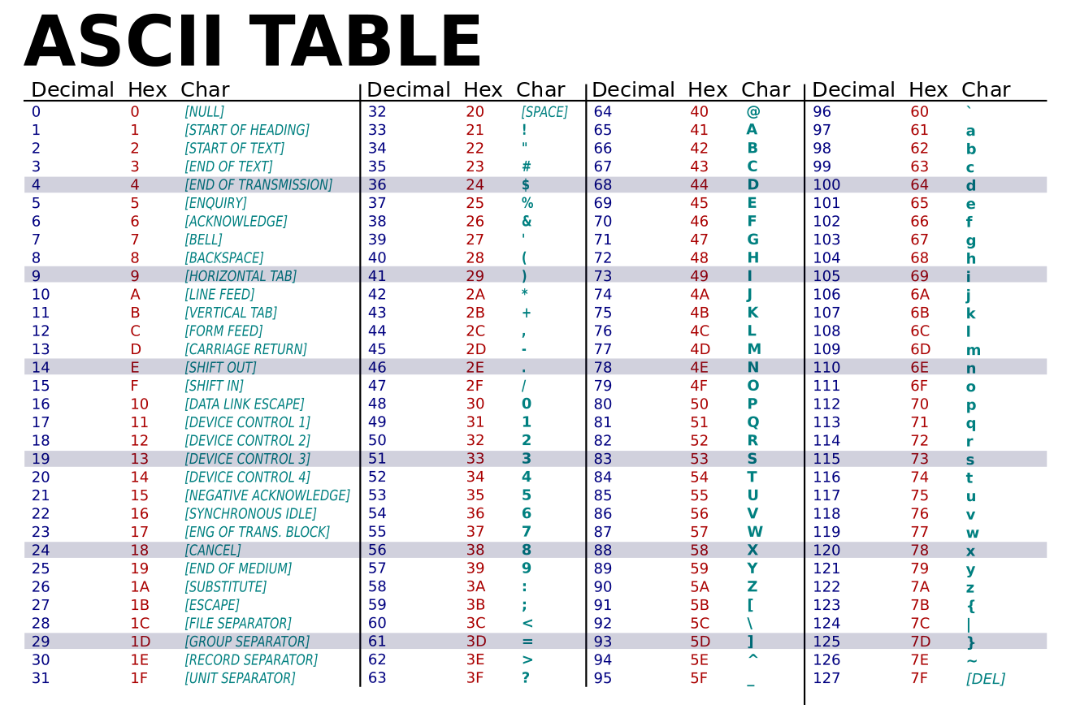

Slide 6

以dice為例，每一個字元都有相對應的數

Slide 7



以dice為例， 大小寫分別對應到不同的數值

Slide 8
轉化成程式碼
從字串取字元
取字元的ASCII碼
str=input()
x0=(chr(ord(str[0])+32))
x1=(chr(ord(str[1])+32))
x2=(chr(ord(str[2])+32))
x3=(chr(ord(str[3])+32))
x4=(chr(ord(str[4])+32))
print("{}".format(x0+x1+x2+x3+x4))
大小寫轉換的運算
執行結果
大小寫轉換的運算
回傳ASCII所對應的字元
HAPPY
happy
字元組合成字串

Slide 9
還有一些沒考慮到的問題…
超過5個字元怎麼處理…
如果不乖乖輸入HAPPY，而是HappY呢?

Slide 10

哆啦A夢有百寶袋
圖片引用自: https://www.icash.com.tw

Slide 11
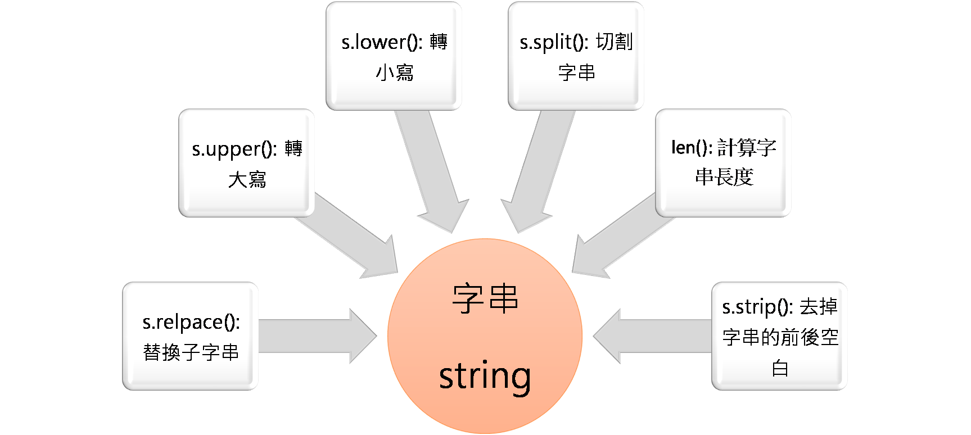
字串也有工具箱
字串
string
s.upper(): 轉大寫
s.lower(): 轉小寫
s.split(): 切割字串
s.relpace(): 替換子字串
len(): 計算字串長度
s.strip(): 去掉字串的前後空白
Notes:
s.relpace(): 替換子字串
s.upper(): 轉大寫
s.lower(): 轉小寫
s.split(): 切割字串
len(): 計算字串長度

Slide 12
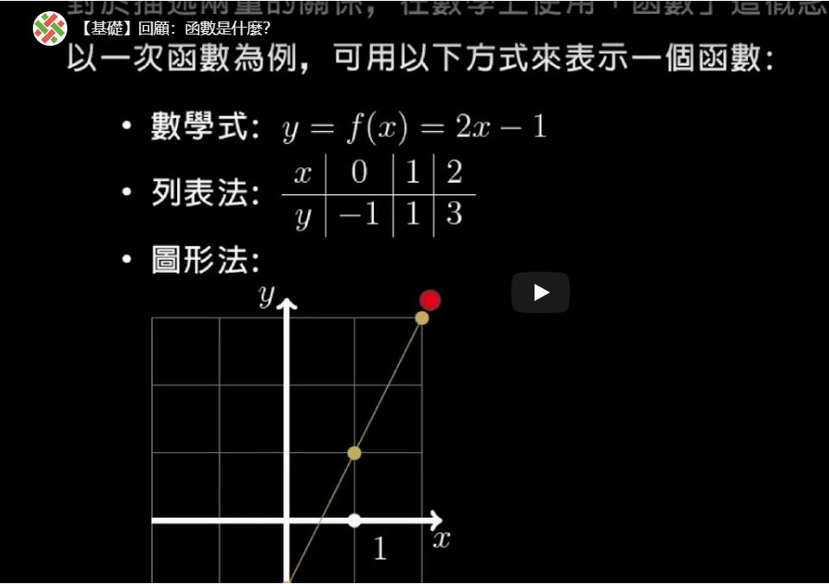
工具箱就是函數
先談數學的函數 在數學領域，函數是一種關係，這種關係使一個集合裏的每一個元素對應到另一個集合裏的唯一元素。
圖片來源：
https://www.junyiacademy.org/junyi-math/m4a/m4aeh-/mjaeh9a/v/EmYRe4mXMs4
字串
string
s.upper(): 轉大寫
s.lower(): 轉小寫
s.split(): 切割字串
s.relpace(): 替換子字串
len(): 計算字串長度
s.strip(): 去掉字串的前後空白
Notes:
s.relpace(): 替換子字串
s.upper(): 轉大寫
s.lower(): 轉小寫
s.split(): 切割字串
len(): 計算字串長度

Slide 13
程式語言的函數
電腦中的函數 解决了程式碼的共享問題，如果在一個程式中多個程序中需要實現同一種計算，這時同一段代碼就會出現多次，而使用函數則不同，把該種計算封裝在函數中，在需要使用的地方調用該函數即可
print( )#輸出函數
input( )#輸入函數
lower( ) )#大寫轉小寫函數
以下這些都是python()函數
字串
string
s.upper(): 轉大寫
s.lower(): 轉小寫
s.split(): 切割字串
s.relpace(): 替換子字串
len(): 計算字串長度
s.strip(): 去掉字串的前後空白
Notes:
s.relpace(): 替換子字串
s.upper(): 轉大寫
s.lower(): 轉小寫
s.split(): 切割字串
len(): 計算字串長度

Slide 14
其實大寫英文大寫字串變成小寫字串， 有個函數可以lower()函數可以使用。
寫一個程式，輸入 1 個大寫英文字串，輸出其小寫字串。
輸入範例: HELLO
輸出範例: hello
問題

Slide 15
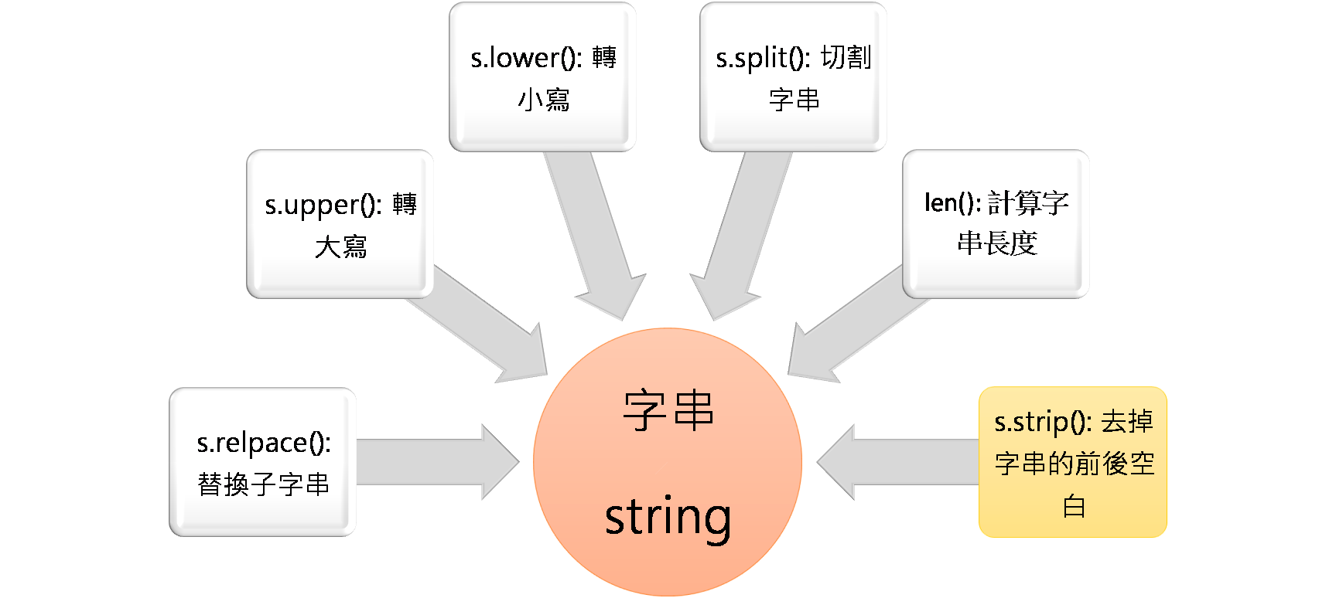
翻一翻工具箱

Slide 16
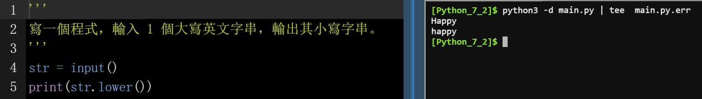
使用lower()函數
s.lower()
文字字串的變數名稱
Notes:
s.relpace(): 替換子字串
s.upper(): 轉大寫
s.lower(): 轉小寫
s.split(): 切割字串
len(): 計算字串長度

Slide 17
寫一個程式，
設定一個字串變數值為
'Hello, World! '
印出字串的長度
問題

Slide 18


s.strip(): 去掉字串的前後空白
str = ' Hello, World! '
print('原字串:{str}'.format(str=str))
print('新字串:{str}'.format(str=str.strip()))
執行結果

Slide 19
寫一個程式，
設定一個字串變數值為
'Hello, World! '
印出字串的長度
問題

Slide 20
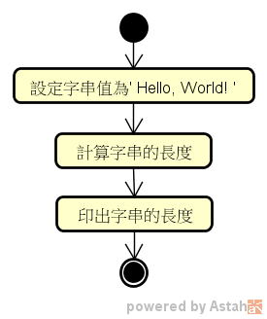
流程
怎麼計算字串長度？
自己寫
有現成的方法嗎？

Slide 21
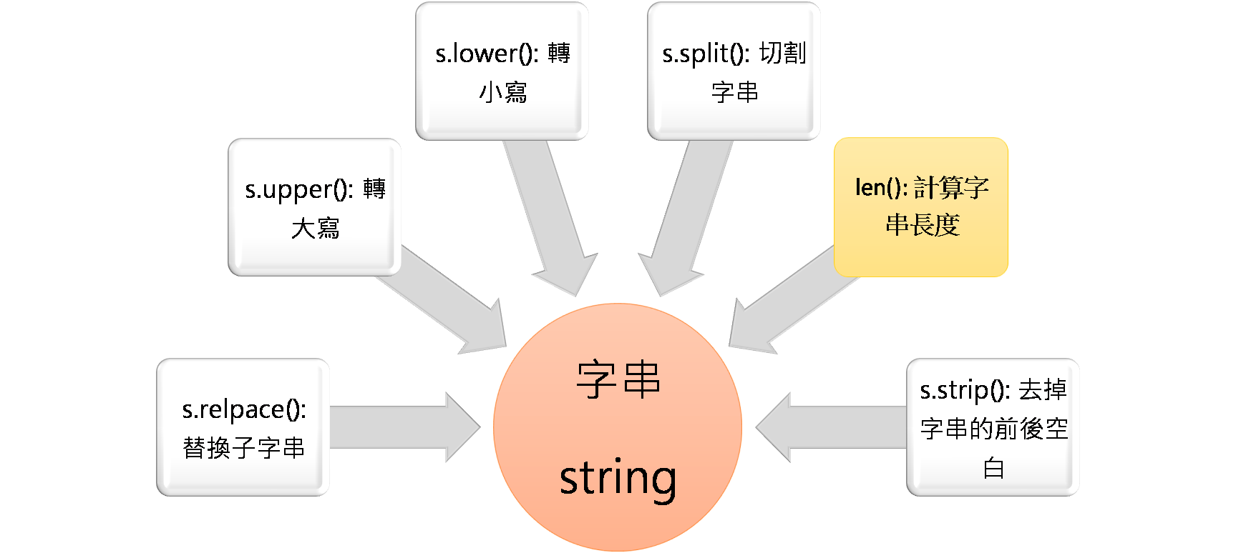
翻一翻工具箱

Slide 22

len(): 計算字串長度
str = 'Hello, World!'
print('原字串:{str}'.format(str=str))
print('字串長度:{len}'.format(len=len(str)))
執行結果

Slide 23
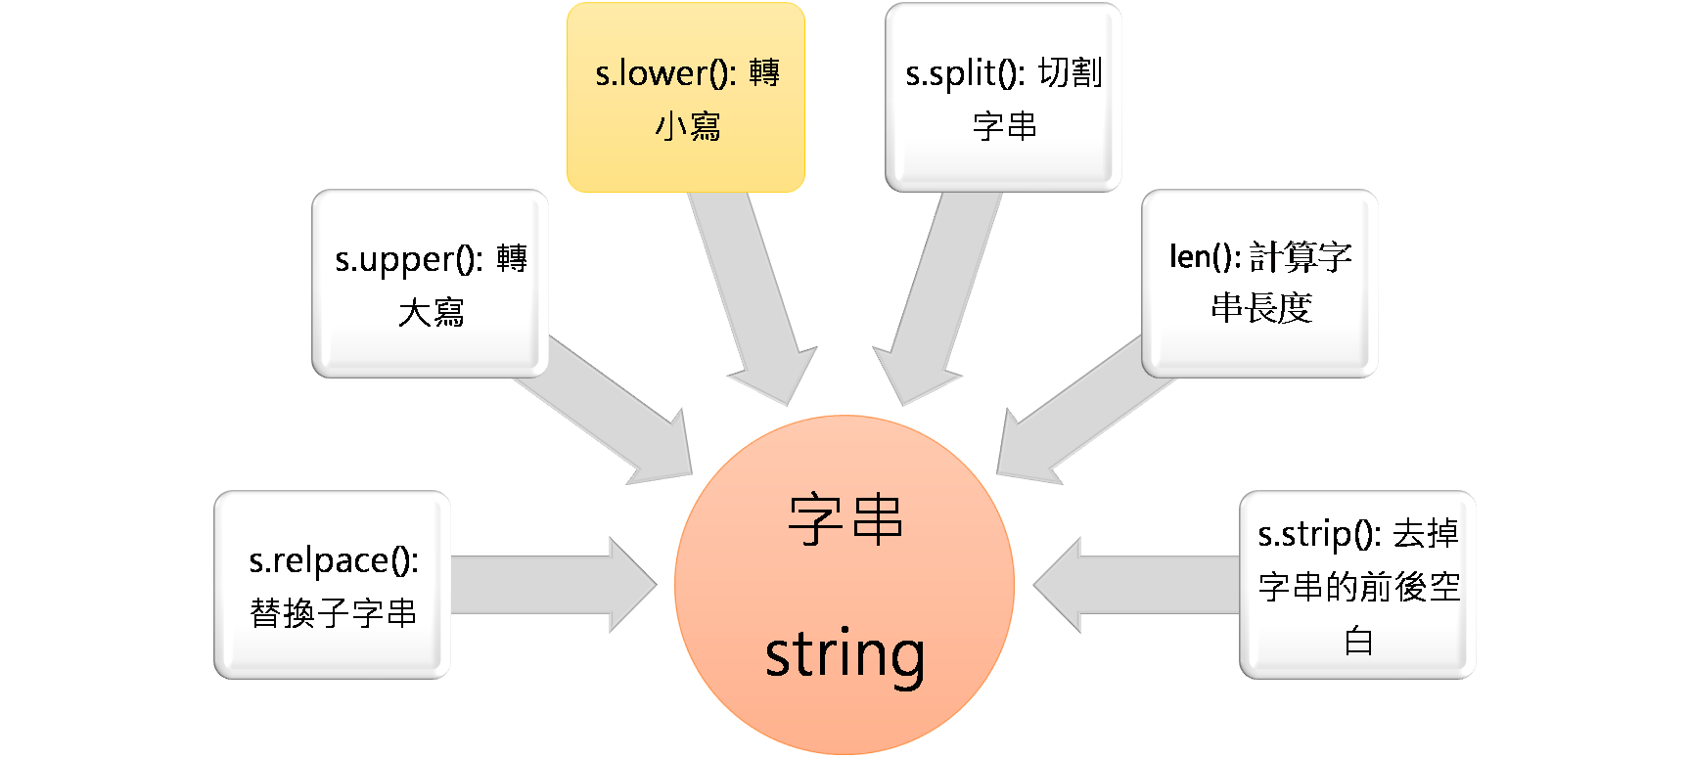
翻一翻工具箱

Slide 24
寫一個程式，
設定一個字串變數值為
'Hello, World! '
將字串裡面的 H 字元轉成 J 後再印出
問題

Slide 25
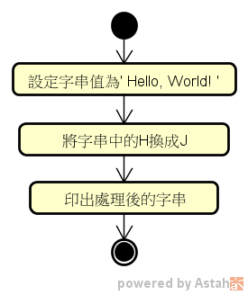
流程
怎麼將H換成J？
自己寫
有現成的方法嗎？

Slide 26
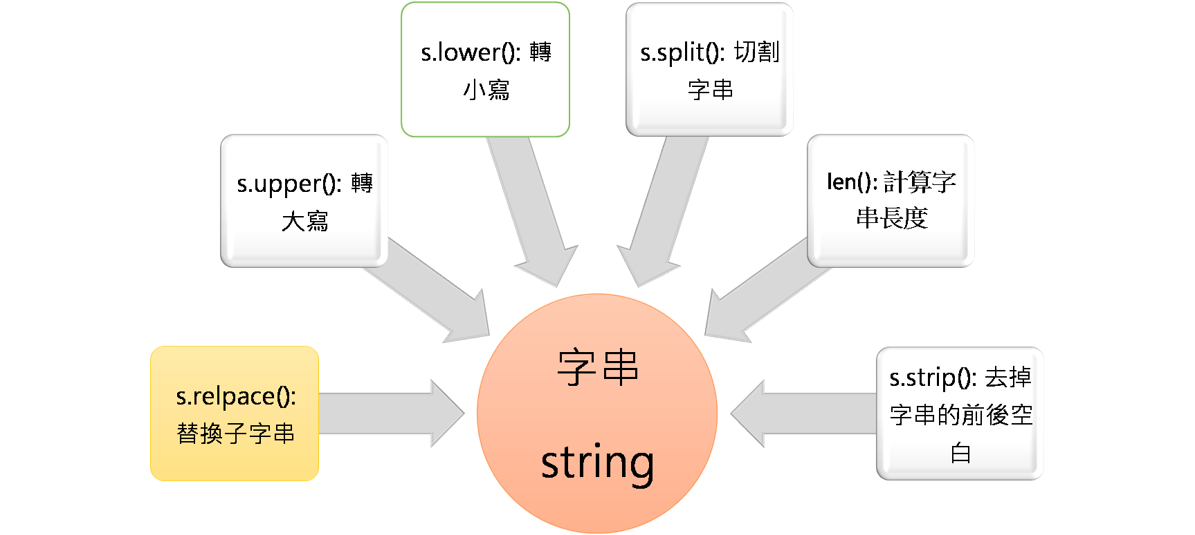
翻一翻工具箱

Slide 27

s.relpace(): 替換子字串
str = 'Hello, World!'
print('原字串:{str}'.format(str=str))
print('新字串:{str}'.format(str=str.replace("H", "J")))
執行結果

Slide 28
寫一個程式，
設定一個字串變數值為
'Hello, World! ‘
根據逗點切割此字串
問題

Slide 29
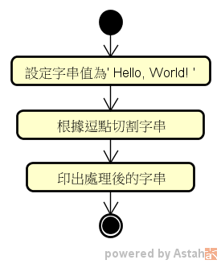
流程
怎麼根據逗點切割字串？
自己寫
有現成的方法嗎？

Slide 30
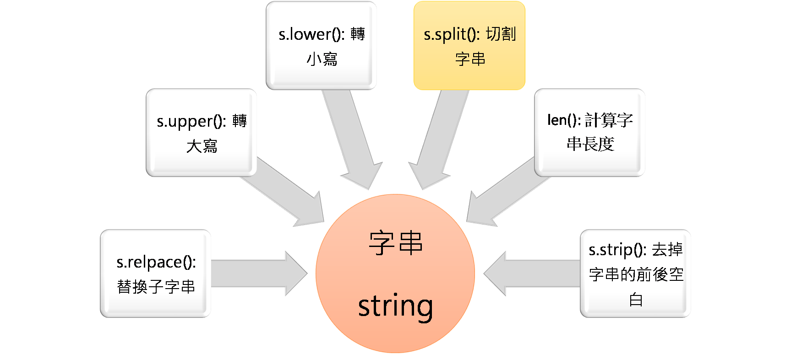
翻一翻工具箱

Slide 31

s.split(): 切割字串
str = 'Hello, World!'
print('原字串:{str}'.format(str=str))
print('新資料:{str}'.format(str=str.split(",")))
執行結果

Slide 32
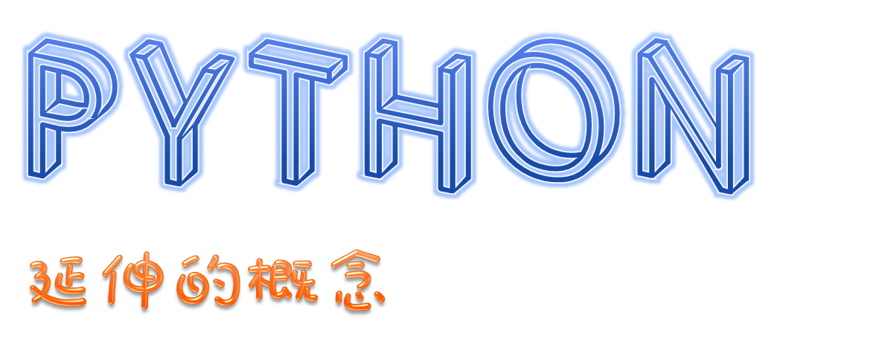

Slide 33

更多的工具箱，可參考這裡

